Slide 1
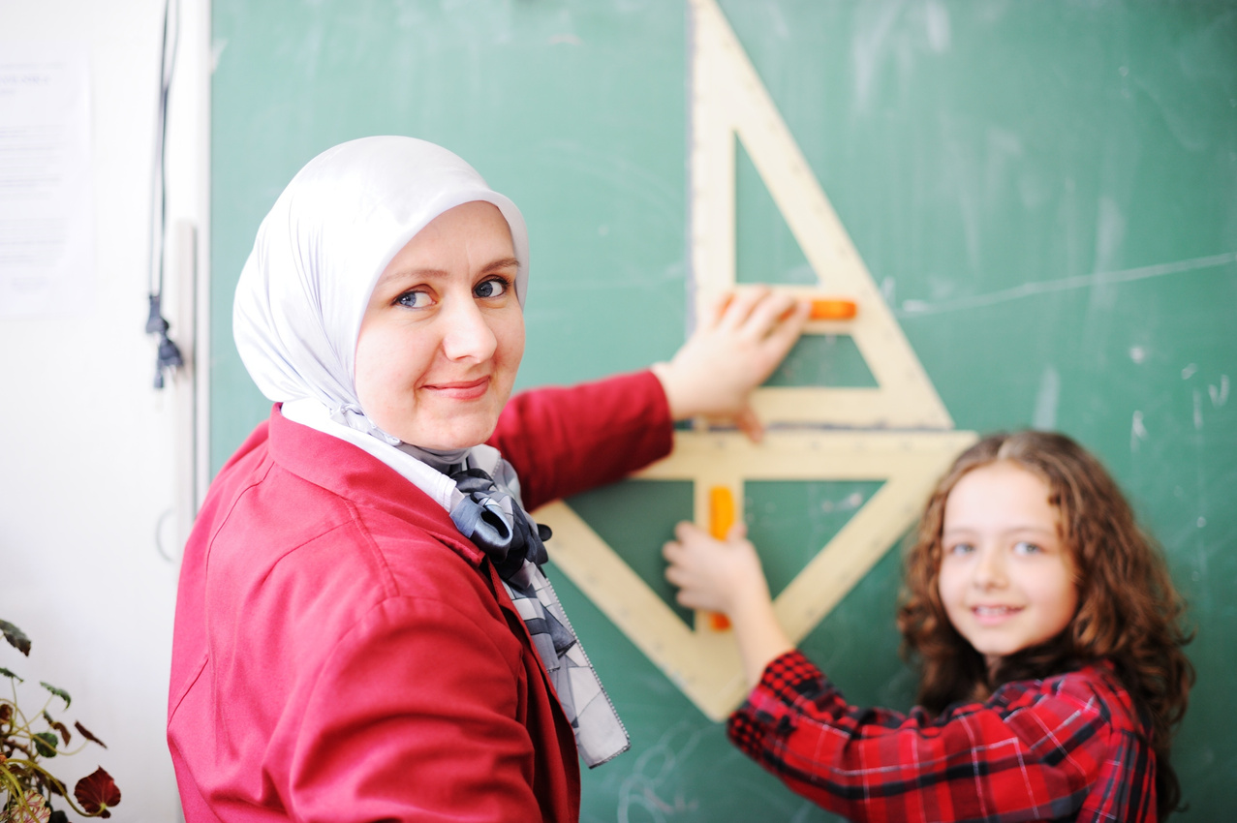
SOSYAL DUYGUSAL BECERİLER
Ortaokul Öğretmen Sunumu

Slide 2



01
Yaşam Boyu Gelişim

Slide 3
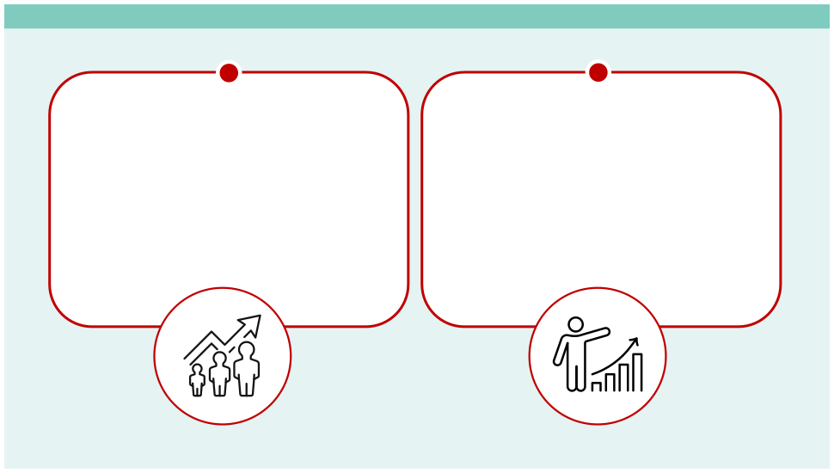
Gelişim
Döllenmeyle başlayan ve yaşam boyunca devam eden fiziksel, ahlaki, dilsel, kişilik, bilişsel, sosyal-duygusal alanlarda
değişikliklerin meydana gelme süreci
olarak açıklanabilir.
Yaşam Boyu Gelişim
Bireyin doğumla başlayıp ölümle sona eren ve hayatı boyunca devam eden gelişim süreci olarak tanımlanabilir.
(Santrock, 2009; 2011)

Slide 4

Yaşam Boyu Gelişim Alanları
Bilişsel Gelişim
Bilişsel Gelişim
•
Bireyin neden-sonuç ilişkisi kurma, hatırda tutma, analiz, sentez, değerlendirme, yaratıcı olma, sınıflandırma, bilgi edinme ve problem çözme gibi bilişsel becerilerinde değişimlerin ve gelişimlerin meydana geldiği gelişim alanıdır.
Bireyin beyin gelişiminde, bedeninde, motor becerilerinde ve hormonlarında
değişimlerin meydana geldiği, bedenin olgunlaştığı, değiştiği ve geliştiği gelişim
alanıdır.
Fiziksel Gelişim
•
Bireyin topluma etkin bir şekilde uyum sağlayabilmesini kolaylaştıran değerler
sisteminde değişimlerin ve gelişimlerin meydana geldiği gelişim alanıdır.
Ahlaki Gelişim
•
Dil Gelişimi
Bireyin sesleri, kelimeleri, sayıları, sembolleriöğrenmesi, hatırlaması ve dilin
kurallarına uygun olarak bu becerileri kullanması gibi dil becerilerinde değişimlerin
ve gelişimlerin meydana geldiği gelişim alanıdır.
•
Sosyal-Duygusal
Gelişim
Bireyin empatikurma, bağımsızlık kazanma, sağlıklı ilişkiler geliştirme ve sürdürme,
duyguları düzenleme, sosyal normlara uygun davranma, iş birliği yapma gibi
sosyal- duygusal becerilerinde değişimlerin ve gelişimlerin meydana geldiği
gelişim alanıdır.
•
(Santrock, 2009; 2011)

Slide 5
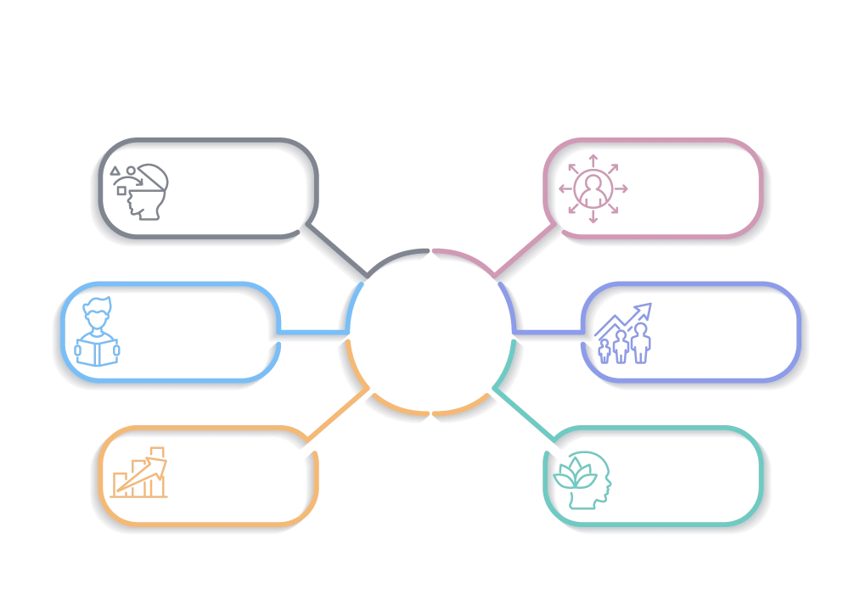
Yaşam Boyu Gelişim Alanları
Gelişim Esnektir.
Gelişim Çok Yönlüdür.
YAŞAM BOYU
Gelişim Yaşam Boyudur.
Gelişim Bağlamsaldır.
GELİŞİMİN TEMEL
İLKELERİ
Gelişim Çok Disiplinlidir.
Gelişim Çok Boyutludur.
(Santrock, 2009; 2011)

Slide 6
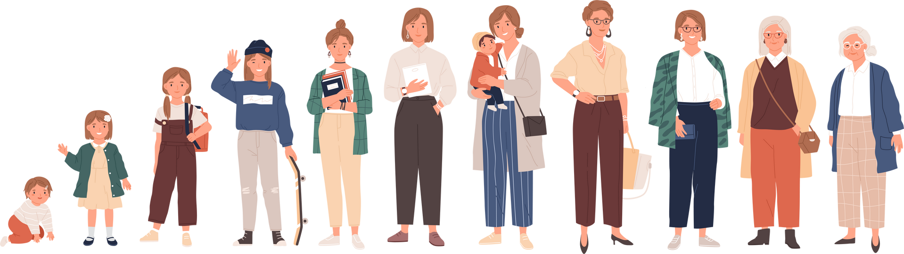
Yaşam Boyu Gelişimin Temel İlkeleri Bize Neler Söylüyor?

Slide 7



•Gelişim yaşam boyu devam ettiği için öğrencilerin her bir gelişim
döneminde gelişimleri desteklenmelidir.
•Gelişim çok boyutlu olduğu için öğrencilerin her bir gelişim alanında
gösterdiği değişikler ve gelişim alanlarındaki ilişkilerin öğrencilerin gelişimi
üzerindeki etkileri takip edilmelidir.
•Gelişim çok yönlü olduğu için öğrencilerin gelişim göstergeleri dikkatli bir
şekilde ele alınmalıdır.
(Kuther, 2017; Santrock, 2016)

Slide 8



•Gelişim esnek olduğu için öğrencilerin gelişim alanlarında çeşitli değişikler
olacağı ve sahip olduğu özelliklerin geliştirilebileceği göz önünde bulundurulmalıdır.
•Gelişimçokdisiplinli olduğu için öğrencilerin gelişimini desteklemek için
farklı disiplin alanlarından faydalanılmalıdır.
•Gelişim bağlamsal olduğu için öğrencilerin gelişim göstergeleri kendi
bağlamlarında değerlendirilmelidir.
(Kuther, 2017; Santrock, 2016)

Slide 9


02
Sosyal Duygusal Gelişim

Slide 10



Sosyal Duygusal Gelişim
"
Bireyin empati kurma, bağımsızlık kazanma, sağlıklı ilişkiler geliştirme ve sürdürme, duyguları düzenleme, sosyal normlara uygun
v
davranma, iş birliği yapma gibi sosyal duygusal becerilerinde değişimlerin ve
gelişimlerin meydana geldiği gelişim alanıdır.
"
(Santrock, 2016)

Slide 11

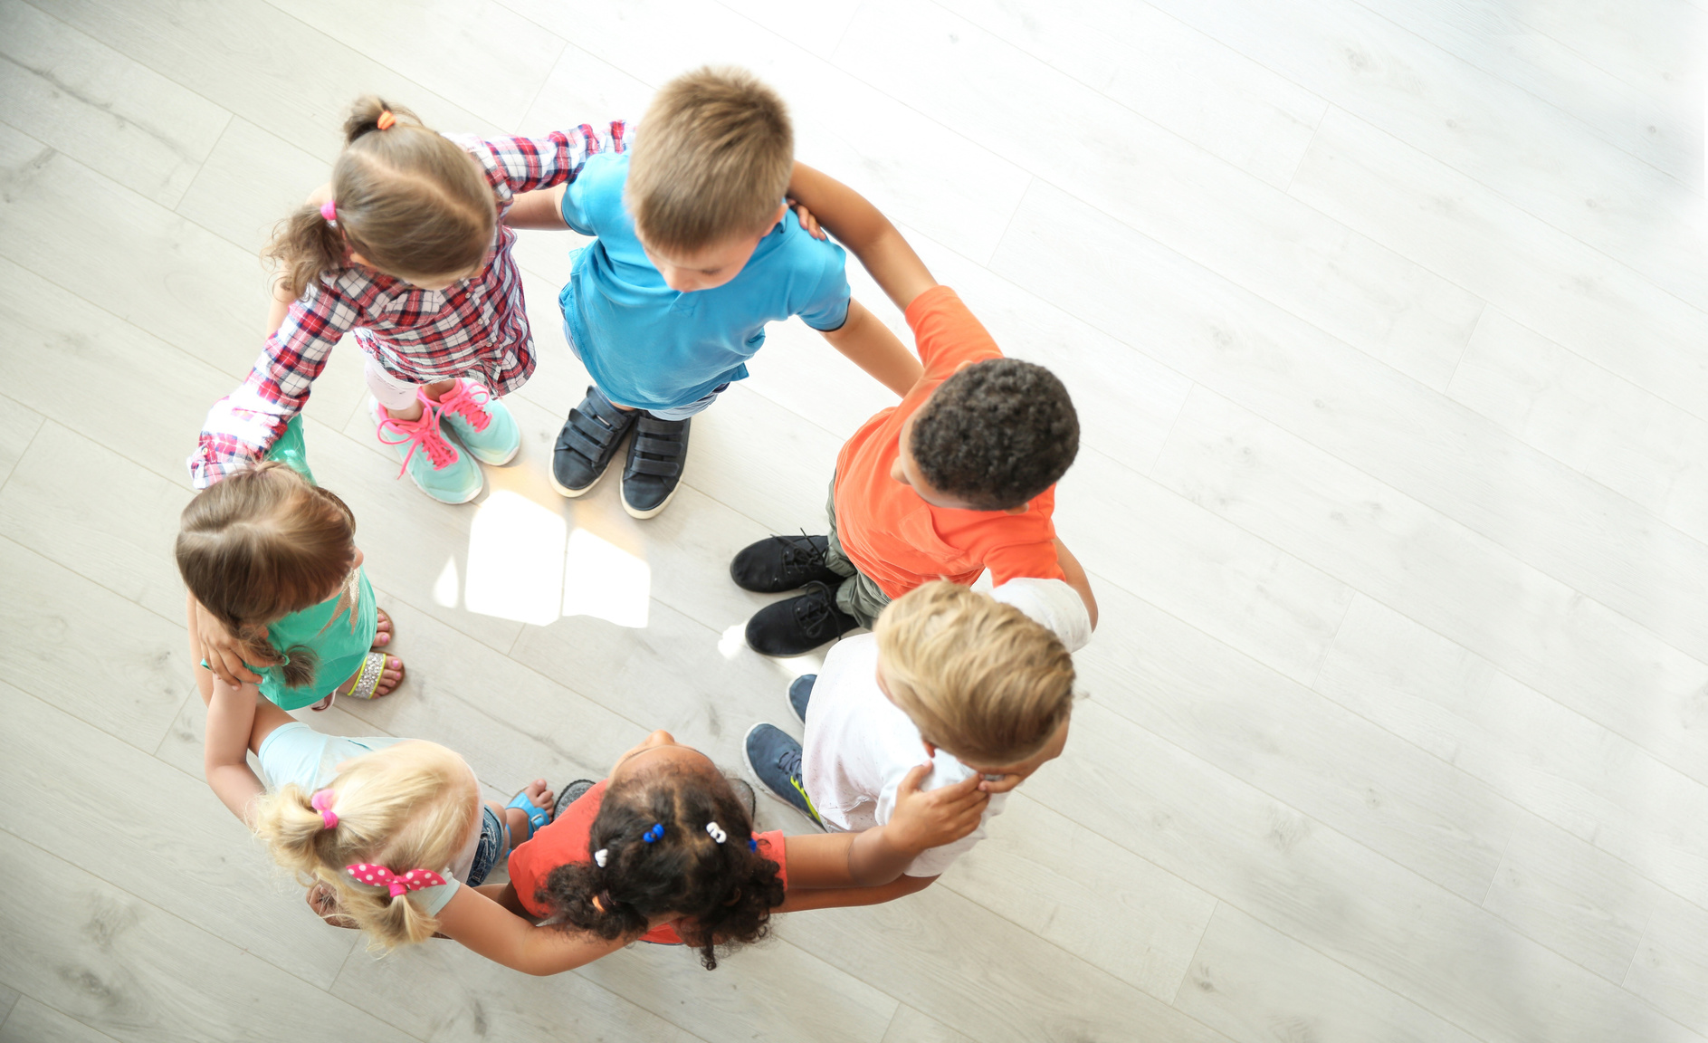

03
Sosyal Duygusal Beceriler

Slide 12

Sosyal Duygusal Beceriler
•
Bireylerin duyguları tanıma, ifade etme ve düzenleme, etkili bir şekilde problem çözme ve sağlıklı ilişkiler kurma kapasitesi ve bu kapasiteye bağlı olarak topluma uyum sağlamasını kolaylaştıran tüm bireyler için gerekli olan yeterlilikler.
(Elias vd.,1997)
•
İlişki kurma ve sürdürme, problemleri çözme, sorumluluk alarak karar verme, güçlüklerle baş etme, amaç belirleme, iş birliği yapma, başkalarıyla empati kurma gibi pek çok beceriyi içerisinde barındıran çok geniş bir beceri kümesi.
(Gueldner, Feuerborn ve Meller, 2010)

Slide 13


Sosyal Duygusal Beceriler
•
Bireylerin duygularını düzenlemeleri, kısa ve uzun vadeli hedef belirlemeleri ve bu hedeflere ulaşmak için eylem planı oluşturmaları, sağlıklı kişiler arası ilişkiler kurmaları ve sürdürmeleri, etkili bir şekilde problem çözmeleri ve sorumlu kararlar almaları için gerekli olan yeterlilikler.
(CASEL, 2020)
•
Bireyin yaşamının her alanını etkileyen, genetik ve çevre etkileşimiyle yaşam boyu gelişmeye devam eden, çeşitli öğrenme yaşantıları yoluyla değişim gösteren becerilerin bütünü.
(De Fruyt vd., 2015)
•
Bireyin ruh sağlığını korumasını destekleyen, karşılaştığı güçlüklerle baş edebilmesini kolaylaştıran ve risk faktörlerinin etkisini azaltarak veya önleyerek bireyin psikolojik sağlamlığı için koruyucu faktör rolü üstlenen beceriler bütünü.
(Domitrovich vd., 2017)

Slide 14


04
Sosyal Duygusal Beceri Göstergeleri

Slide 15


Sosyal Duygusal Beceri Göstergeleri
•
Öğrenme güçlüğü yaşama, devamsızlık yapma, okulu terk etme eğilimi gösterme ve riskli davranışlar sergileme olasılığının az olması
(Hukkelberg vd., 2019; McCollow ve Hoffman, 2019)
•
Okul içi ve dışı verilen sorumlulukları yerine getirme ve aktif bir şekilde katılım göstermeye daha fazla istekli olma
(Alzahrani vd., 2019; Durlak vd., 2011)
•
Sağlıklı kişiler arası ilişkiler kurma ve sürdürme
(Wang ve ark., 2019)
•
Çatışmaları daha işlevsel yollarla çözme
(Huber vd., 2019; Kanishi ve Wong, 2018)

Slide 16

Sosyal Duygusal Beceri Göstergeleri
•
Okula ve topluma daha kolay uyum sağlayabilme
(Chernyshenko, Kankaras ve Drasgow, 2018)
•
İyilik hâli ve psikolojik sağlamlığın yüksek olması
(McCollow ve Hoffman, 2019; OECD, 2021)
•Değişimlere daha açık olma ve değişimlere kolaylıkla uyum sağlama
(Cristovao, Candeias ve Verdasca, 2020)
•Okula ve çalışma yaşamına dair olumlu tutuma sahip olma
(Bridgeland, Bruce ve Hariharan, 2013)
•Yüksek akademik performans sergileme
(Cristovao, Candeias ve Verdasca, 2017)

Slide 17



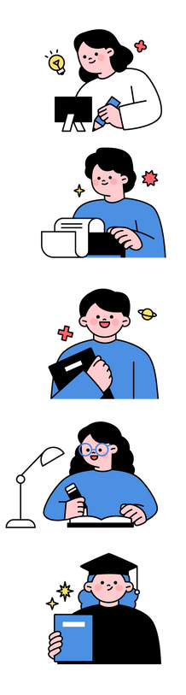
Sosyal Duygusal Beceri Göstergeleri
Ortaokul Kademesine Göre Sosyal Duygusal Beceri Göstergeleri
ü
Okul içi ve dışı verilen sorumlulukları yerine getirir.
ü
Sağlıklı kişiler arası ilişkiler kurar.
üMotivasyon düzeyi yüksektir.
SDB
ü
Davranışlarının sorumluluğunu alır. Akademik becerileri gelişmiştir.
ü

Slide 18



Sosyal Duygusal Beceri Göstergeleri
Ortaokul Kademesine Göre Sosyal Duygusal Beceri Göstergeleri
ü
Okula ve öğrenmeye ilişkin tutumu olumludur.
İyilik hâli ve psikolojik
sağlamlığı yüksektir.
Yüksek akademik performans
sergiler.
Problemlerini etkili bir şekilde
çözer.
Öğretmenlerle ilişkisi güvene
ve saygıya dayalıdır.
ü
ü
SDB
ü
ü

Slide 19


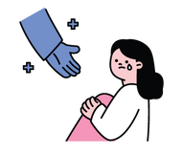
Sosyal Duygusal Beceri Göstergeleri
Kademelere Göre Sosyal Duygusal Beceri Göstergeleri
ü ü
Toplumsal değerlere bağlıdır. Okul içi faaliyetlere aktif katılım
gösterir.
Etkili iletişim becerilerine
sahiptir.
Çatışma çözme becerilerini
kullanır.
Değişimlere açıktır ve uyum
sağlar.
ü
SDB
ü
ü

Slide 20



Sosyal Duygusal Becerilerin Önemi
05

Slide 21


Sosyal Duygusal Becerilerin Önemi
Bireyin;
•
Akranları, öğretmenleri ve ebeveynleri ile sağlıklı ilişkiler kurabilmesi
İyilik hâli ve psikolojik sağlamlığının yüksek olması
•
•
Kişisel zamanı ve sorumlulukları arasında denge kurabilmesi
•
Akademik becerilerini kullanarak akademik başarısını
yükseltebilmesi
Sağlıklı bir ruh haline sahip olması
•
(CASEL, 2020; Hukkelberg ve ark., 2019; Konishi ve Wong, 2019; OECD, 2021)

Slide 22
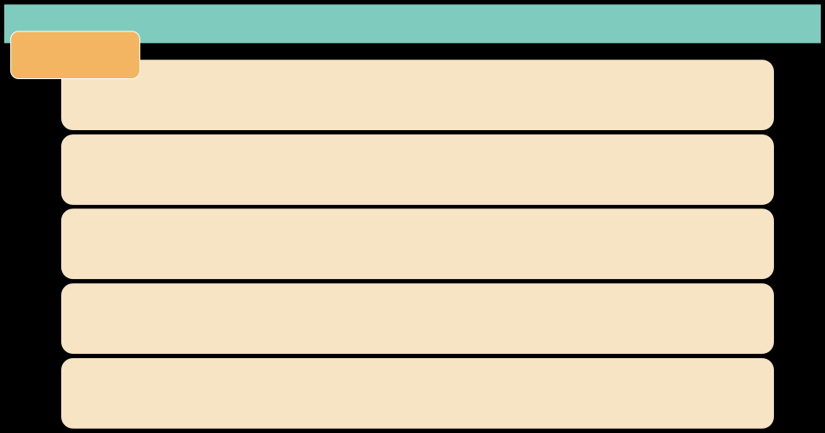
Sosyal Duygusal Becerilerin Önemi
Bireyin;
•
Toplumauyumgösterebilmesi
•
Okulterki, risklidavranışlarvedavranışproblemleri
sergileme gibi durumların önlenebilmesi
Okuliçivedışındaeldeettiğikazanımlarıhayatına
aktarabilmesi
•
Dilsel, bilişselgibidiğergelişimalanlarınındesteklenebilmesi
•
•
Toplumdadahaaktifbirrole sahipolabilmesi
(Carter, 2016; Hukkelberg vd., 2019; Jones vd., 2019; OECD, 2021)

Slide 23
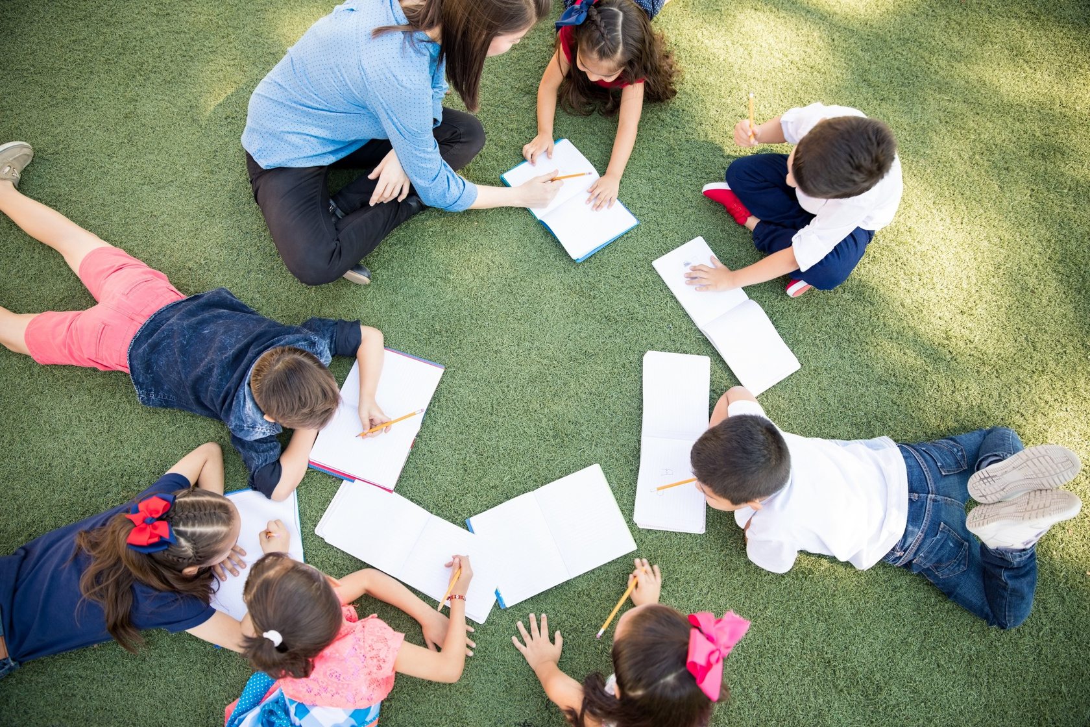

Sosyal Duygusal Becerilerin Önemi
İÇİN
Sosyal Duygusal Becerilerin Geliştirilmesi
gerekmektedir.

Slide 24


06
Sosyal Duygusal Becerilerin Sınıflandırılması

Slide 25

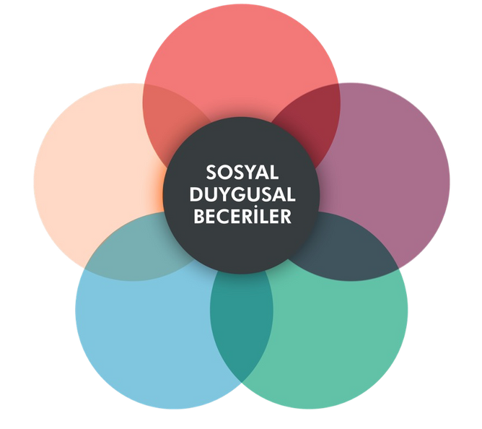
Sosyal Duygusal Becerilerin Sınıflandırılması
SOSYAL DUYGUSAL BECERİLER
•
Sosyalduygusalbecerilerleilgilifarklısınıflandırmalarmevcuttur. Bu çalışmada CASEL (2003; 2005; 2020) tarafından yapılan sınıflandırma temel alınmıştır.
•
CASEL (2003; 2005; 2020) tarafından sınıflandırılan Sosyal Duygusal Beceriler:
İLİŞKİ
GELİŞTİRME
BECERİLERİ
SOSYAL
ÖZ
FARKINDALIK
YÖNETİM
SORUMLU KARAR VERME
ÖZ FARKINDALIK

Slide 26

Sosyal Duygusal Becerilerin Sınıflandırılması
•Duyguları, düşünceleri ve değerleri gibi bireysel
özelliklerinin farkında olma, bu özellikler arasında bağ kurma ve bu özelliklerin yaşamını nasıl etkilediğini analiz edebilme
Öz Farkındalık
Sosyal Duygusal Beceriler
•Güçlü ve geliştirilebilir yönlerini gerçekçi
temellere dayandırarak değerlendirme ve bu
yönleri kabul ederek kendine güvenme
•Bireysel özelliklerini zaman içerisinde
değiştirebileceğine ve geliştirebileceğine dair
iyimser bir bakış açısına sahip olma
•Sahip olunan mevcut koşulları değerlendirerek
bireysel özellikleri iyilik hali için kullanma
CASEL (2003; 2005; 2020)

Slide 27

Sosyal Duygusal Becerilerin Sınıflandırılması
•Diğer insanların yaşadığı duyguları ve deneyimleri
önemseme
•Başkalarının duygularını, deneyimlerini ve bakış
Sosyal Farkındalık
Sosyal Duygusal Beceriler
açılarını anlamak için çaba gösterme
•Başkalarıyla empati kurma
•
Farklı bakış açılarına ve kültürel çeşitliliğe saygı duyma
•Farklılıkları zenginlik olarak değerlendirme
•Sosyal iyi oluş için gönüllü çalışmalarda yer alma
•Toplumsal ve etik normları, kuralları ve değerleri
dikkate alarak davranışlar sergileme
•Aile, okul ve toplum temelli kaynakları ve
destekleri fark etme
CASEL (2003; 2005; 2020)

Slide 28

Sosyal Duygusal Becerilerin Sınıflandırılması
•Kısa ve uzun vadeli amaçlar belirleme, kişisel ve
akademik amaçlar belirleme, bu amaçlara ulaşmak için eylem planı hazırlama, bireysel özellikleri amaçlara ulaşma sürecinde kullanma
•Duyguları isimlendirme, tanıma ve düzenleme,
Öz Yönetim
Sosyal Duygusal Beceriler
duygu düzenleme stratejilerinin neler olduğunu
bilme
•Zorluklarla karşılaşılsa bile amaca ulaşmak için
çaba gösterme ve motivasyonu sürdürme
•Kişisel zaman ve sorumluluklar arasında denge
kurma, etkili bir şekilde zamanı yönetme
CASEL (2003; 2005; 2020)

Slide 29

Sosyal Duygusal Becerilerin Sınıflandırılması
•
Karşılaşan problemleri belirleme, karşılaşılan problemlerin ortaya çıkma nedenlerini araştırma, problem durumunu analiz etme, etkili problem çözme stratejilerini kullanma
Karar verme basamaklarını takip etme, karar
verilmesini engelleyen duygu, düşünce ve
davranışların farkında olma
Problem çözme ve karar verme sürecinde
çevresindeki bireylerin görüşlerini dikkate alma
Davranışlarının birey ve çevresindeki insanların
yaşamı üzerindeki etkilerini göz önünde
bulundurma ve buna göre hareket etme
Eleştirel düşünme ve açık fikirli olma
Sorumlu Karar Verme
Sosyal Duygusal
•
Beceriler
•
•
•
CASEL (2003; 2005; 2020)

Slide 30

Sosyal Duygusal Becerilerin Sınıflandırılması
•
Etkili iletişimin sağlıklı ilişkilerin kurulmasında ve sürdürülmesindeki önemini fark etme
Farklı birey ve gruplarla sağlıklı ilişkiler kurma ve bu
ilişkileri sürdürme
Kişiler arası ilişkilerde düşünceleri, duyguları ve
deneyimleri etkili bir şekilde ifade etme ve etkin
dinleme Gerektiğinde yardım alma ve verme İş birliği yapmanın önemini fark etme ve takım
çalışması yapma
Çatışmaya neden olan davranışları ve düşünceleri
fark etme
Etkili çatışma çözme stratejileri kullanma
İlişki Geliştirme
Becelerileri
Sosyal Duygusal Beceriler
•
•
• •
•
•
CASEL (2003; 2005; 2020)

Slide 31



07
Öğrencileri Destekleme Yolları

Slide 32


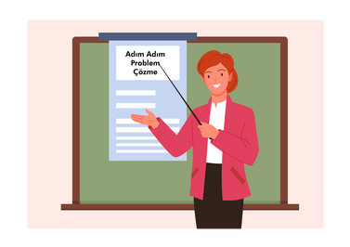








Öğrencileri Destekleme Yolları
01
02
03
04
05
Olumlu Okul Atmosferi Oluşturun
Sorun,
Gözlemleyin ‘Orada’ Olun
Bilgi Verin
Yeni Beceriler
Dinleyin
Öğretin

Slide 33



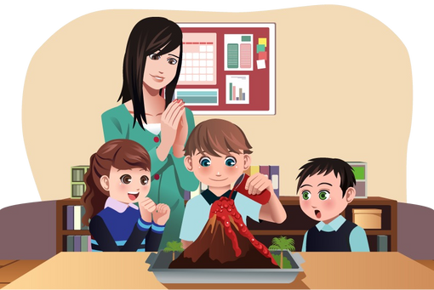





Öğrencileri Destekleme Yolları
06
07
08
09
Sosyal Duygusal Becerilerini Kullanmalarına ve
Cesaretlendirin,
İş Birliği Yapın, Başkalarından Öğrenin
Destekleyici Materyallerden Yararlanın
Destekleyin, Takdir
Edin
Geliştirmelerine Destek Olun

Slide 34



Öğrenci Destekleme Yolları
•
Öğrencilerin duygularını sorun, etkin dinleyin, onlarla empati kurun ve bu duygular üzerinde konuşun.
01
Öğrencilerin baş etmekte güçlük çektiği duyguları (öfke,
korku, kaygı vb.) hissetiğini öğrendiğinizde onların daha
önce bu duygularla baş etme yollarını sorun.
•
Sorun, Dinleyin
Sınıf ve okul içi faaliyetlerin düzenlenmesi, uygulanması
ve değerlendirilmesi aşamalarında öğrencilerin fikirlerini
ve beklentilerini alın.
•
Öğrencileriniz kendini ifade etmekte güçlük çektiklerinde
soru sormanın dışında farklı yöntemler deneyin.
•
Öğrencilerinize soru sorduğunuzda kısa cevaplar
alıyorsanız daha fazla kendilerini ifade etmeleri için onları
cesaretlendirin.
•

Slide 35

Öğrenci Destekleme Yolları
o
Belli aralıklarla öğrencilerinize sınıf ortamında nelerin işe yaradığını nelerin onları olumsuz yönde etkilediğini sorun.
Öğrencilerin geri bildirimlerine göre düzenlemeler
yapın.
Resim çizme, şarkı söyleme, yazma gibi etkinlikler
aracılığıyla öğrencilerinizin kendilerini anlatmalarına izin
verin.
Tüm öğrencilerin kendini ifade ettiğinden emin olun.
‘‘Paylaştığın için teşekkür ederim. Peki bu konudaki
düşüncen nedir?’’ veya ‘‘Güzel bir fikir. Bu fikri dile
getirmenin nedenleri nedir?’’ gibi sorularla öğrencinizi
konuşmaya teşvik edin.
01
Sorun, Dinleyin
o
o
o

Slide 36

Öğrenci Destekleme Yolları
01
Öğrencilerin sosyal duygusal becerileri üzerinde düşünebilecekleri ve kendilerini değerlendirebilecekleri sorular sorun ve yarım kalmış cümleleri veya hikâyeleri tamamlamalarını isteyin. Bu tür çalışmaları serbest zamanlarda yapmaları için öğrencileri teşvik edin. Ders içeriğinin yoğun olduğu bir günde kısa bir mola vererek bu tür çalışmalara sınıf içinde yer verin.
o
Sorun, Dinleyin

Slide 37



Öğrenci Destekleme Yolları
o
Takım çalışmaları sırasında öğrencilerin görev dağılımını nasıl yaptığını gözlemleyin. Her takım çalışmasında görev dağılımının farklı şekillerde yapıldığına emin onun.
Öğrencilerin sözel olan ve olmayan mesajlarını almaya
çalışın. Gelişimdeki değişikliklerin farkında olun. Birbiriyle
iletişim kurarken nasıl davrandıklarını, duygularını nasıl
düzenlediklerini, çatışmalarını hangi yöntemlerle
çözdüklerini gözlemleyin. Öğrencileri gözlemlemek için sınıf dışında da onlarla vakit
geçirin. Teneffüsleri ve nöbetçi olduğunuz zamanları etkili
bir şekilde değerlendirin. Öğrencilerinize onları dinlemeye açık olduğunuzu iletin.
02
Gözlemleyin ‘Orada’ Olun
o
o
o

Slide 38


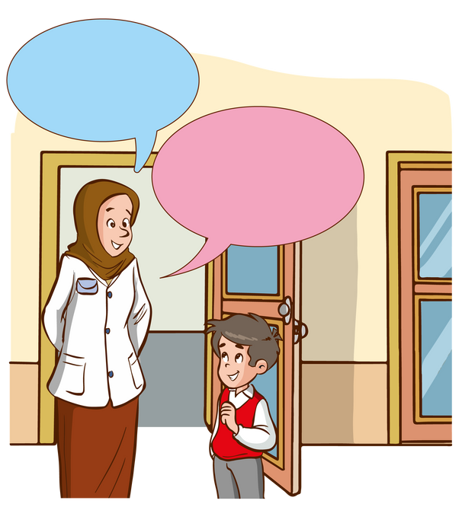
Öğrenci Destekleme Yolları
Sınıf kurallarını öğrencilerinizle birlikte oluşturun. Sınıf ve okul içi faaliyetleri düzenlerken öğrencilerinizi
sürece dahil edin. Beklentilerini alın.
03
o
o
Olumlu Okul Atmosferi Oluşturun
Sınıf ve okul içi faaliyetler
sonlandığında öğrencilerinizin
görüşlerini alın. Onlardan
faaliyetleri değerlendirmelerini
isteyin.
Öğrencilerin değerlendirmelerine
bir sonraki etkinliğin
yapılandırılmasına ilişkin önerileri
eklemesini isteyin.
Bugün seni en çok zorlayan
o
neydi?
Bugünü
değerlendirdiğinde
neyi işlevsel buldun?
o

Slide 39

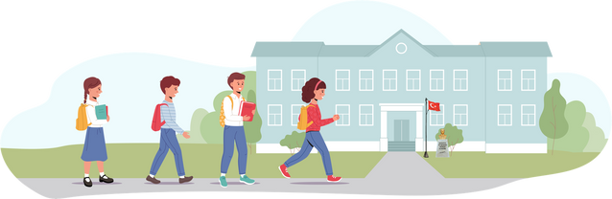
Öğrenci Destekleme Yolları
o
Öğrenciler sorumluluk aldıklarında veya sorumluluk almaya istekli olduklarında, ikilemde kaldıkları bir konuda karar verdiklerinde veya bir problemi çözdüklerinde çabalarını görün ve bu çabaları takdir edin.
Aferin! Çabanı takdir
ediyorum.
Denemeye devam
ettin.
03
Olumlu Okul Atmosferi Oluşturun
Öğrencileri destekleyen, cesaretlendiren ve takdir eden
cümleler kurun.
Bazen bu sözel olmayan cümleler yerine bir not kâğıdına
yazma yoluna gidin. Öğrencilerden bu not kağıtlarını
biriktirmelerini ve güçlük çektiklerinde okumalarını isteyin.
o
o

Slide 40

Öğrenci Destekleme Yolları
o
Sergilediğiniz davranışlarla, kurduğunuz cümlelerle ve sahip olduğunuz tutumla öğrencilerinize model olun.
Belli aralıklarla öğrencilerin sınıf ve okul içi faaliyetlerle
ilgili değerlendirmelerini, duygularını, düşüncelerini ve
deneyimlerini öğrenmek için sınıf içi toplantılar
düzenleyin.
03
o
Olumlu Okul Atmosferi Oluşturun

Slide 41



Öğrenci Destekleme Yolları
o
Öğrencilerin problem çözme, karar verme, duygu düzenleme ve çatışma çözme sürecinde ihtiyaç duyduğu bilgileri verin (örn. karar verme basamakları, kişiler arası çatışma çözme stratejileri)
04
Bilgi Verin
Amaç belirleme süreci, problem çözme stratejileri, karar
verme basamakları, duygu düzenleme stratejileri ve
çatışma çözme basamaklarıyla ilgili bilgilendirici broşür
ve/veya poster hazırlayın. Bu bilgilendirici materyalleri
tüm öğrencilerin görebileceği bir yere asın.
o
Adım Adım Problem
Çözme

Slide 42




Öğrenci Destekleme Yolları
04
Bilgi Verin
Bunları Biliyor
muydunuz?
Problem Çözme
Broşür ve posterleri bilgi vermek için kullanabilirsiniz.
Ø
İşte bir örnek! >>

Slide 43


Öğrenci Destekleme Yolları
Problem Çözme
Poblemin Tanımlanması
Probem çözmenin ilk adımı, bir şeylerin yolunda gitmediğinin fark edilmesi ve bu durumu yaratan nedenlerin araştırılmasıdır.
04
Bilgi Verin
Hedeflerin Belirlenmesi
Yaşadığımız problem durumunu çözümlemeye yönelik gerçekçi ve ulaşılabilir hedefler belirlemek önemlidir.
Çözüme Yönelik Seçeneklerin Oluşturulması
Çözüme yönelik seçenekler belirlenirken olabildiğince özgür düşünmeli, beyin fırtınası yapmalıyız.
Seçeneklerin Alternatiflerin Değerlendirilmesi
Bir önceki adımda, özgürce düşündüğümüz çözüm önerilerinin olumlu ve olumsuz yanları ele alınmalı, yaşadıımız problem duruma uygunluğu değerlendirilmelidir.
Çözüm Yoluna Karar Verme
Bizleri eyleme geçirecek ve yaşadığımız problem durumunu çözümlememizi sağlayacak bir ya da birkaç çözüm yoluna karar vermemiz gerekmektedir.
Eyleme Geçme
Problem çözme ve belirlediğimiz hedeflere ulaşmak için eyleme geçmemiz önemlidir.
Değerlendirme
Problem çözme sürecinin son aşamasında uyguladığımız stratejilerin etkinliğini değerlendirmek yaşamda karşılaşabileceğimiz farklı problem durumlarında bizi daha avantajlı bir konuma getirir.

Slide 44



Öğrenci Destekleme Yolları
05
o
Öğrencilerin duygu düzenleme becerilerini değerlendirin, mevcut durumu tespit edin.
Yeni Beceriler Öğretin
İhtiyaç duyan öğrencilere yeni duygu düzenleme
becerileri kazandırın.
o
Nefes egzersizleri, duyusal aktiviteler gibi etkinlikler
aracılığıyla öğrencilerin o anda bedenleriyle zihinlerinin
farkında olmalarına yardımcı olun.
o

Slide 45
Öğrenci Destekleme Yolları
o
Öğrencilerinize duygularınızı anlatın ve öğrencilerden sizin nasıl hissettiğinizi kendi kelimeleriyle anlatmasını isteyin. Böylelikle öğrencileriniz, empati becerisi kazanmak için bir adım atmış olacaklar.
Rol oynama, sırayla soru sorma, paylaşma ve dinleme gibi
görevlerle öğrencilerin etkili iletişim becerileri
kazanmalarını sağlayın.
Eleştirel düşünme, analiz etme, bilgi ve iletişim teknolojileri
kullanma gibi 21.yy becerilerini geliştirmelerine yardımcı
olun.
Öğrencilerin okul dışında sosyal duygusal becerilerini
geliştirmeleri için sorumluluklar ve ödevler verin. Bu
yaşantılarla ilgili günlük tutmalarını önerin.
Yeni Beceriler Öğretin
o
o
o

Slide 46

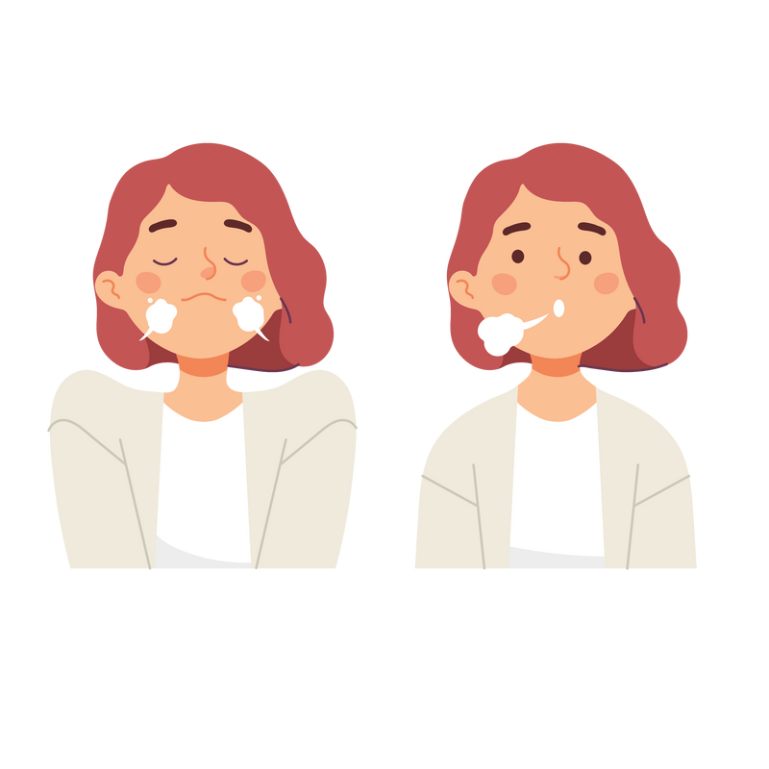
Öğrenci Destekleme Yolları
05
Yeni Beceriler Öğretin
Bunları Biliyor muydunuz?
Gevşeme ve nefes egzersizlerini öğrettiğinizde öğrencileriniz duygularını kontrol etmeyi öğrenebilir.
Ø
İşte bir örnek!

Slide 47

Öğrenci Destekleme Yolları
Var Olan Becerileri Geliştirin, Yeni Beceriler Öğretin
5
05
Gördüğün
şeyi söyle
4 şeyi söyle
Yeni Beceriler Öğretin
Dokunduğun
3
Duyduğun
şeyi söyle
2 şeyi söyle
Okul ve sınıf içi faaliyetlerle nefes ve gevşeme egzersizlerini bütünleştirerek duygu düzenleme becerilerini geliştirin.
Kokladığın
1
Tadını aldığın
şeyi söyle

Slide 48



Öğrenci Destekleme Yolları
o
Öğrencileri yeni uğraşılar bulmaları ve bu uğraşılarda kendilerini geliştirmeleri için destekleyin. Kendileriyle ilgili fark ettiklerini (örn., ilgi, yetenek) sizle paylaşmalarını isteyin. Bu uğraşıları bulurken ve kendilerini geliştirirken ne tür kararlar verdiklerini ve bu kararı nasıl verdiklerini sorun. Öğrencilerin karar verme sürecinde attığı adımları takdir edin.
Öğrencilerin karar vermek, problem çözmek ve çatışma
çözmek için gösterdiği çabaları takdir edin.
06
Cesaretlendirin, Destekleyin, Takdir Edin
o
Sınıf ve okul içi faaliyetleri, öğrencilerin bu faaliyetlerle ilgili
duygu ve düşüncelerini aldıktan sonra sonlandırın.
Faaliyetler süresince öğrencilerin deneyimlerini
arkadaşlarıyla paylaşmaları için öğrencileri cesaretlendirin.
o

Slide 49




Öğrenci Destekleme Yolları
Sosyal-duygusal becerileri geliştirirken öğrencilerin bu becerilerle ilgili gösterdiği gelişmeleri takdir edin ve bu gelişimi sürdürmeleri için onları cesaretlendirin.
06
Cesaretlendirin, Destekleyin, Takdir Edin
İstediğin grupta yer
almadığın için üzüldüm.
Fakat farklı bir grupta olsan da yeni görevler almak için istekli oldun. Bireysel özelliklerini ortaya koyarak grup olarak harika
bir ürün ortaya çıkardın.
Tebrik ederim.

Slide 50


07
o
Öğrencilerin okulda öğrendiklerini pekiştirebilmeleri ve yeni becerileri günlük hayatta kullanabilmeleri için ebeveynleriyle birlikte çalışmalarını sağlayın. Öğrencinizin gelişimi için diğer çalışanların varlığının önemli olduğunu okul çalışanlarına anlatın. Diğer öğretmenlerin sınıf içi faaliyetlerde öğrencilerin sosyal duygusal becerilerini geliştirmek için neler yaptığını sorun. Okul çalışanlarının öğrenciniz hakkındaki gözlem ve görüşlerini alın.
İş Birliği Yapın, Başkalarından Öğrenin
o
o
o

Slide 51


Öğrenci Destekleme Yolları
o
Sosyal duygusal becerilerle ilgili yazılan kitapları ve hikâyeleri araştırın.
Kitapların ve hikâyelerin öğrencilerin gelişim düzeyine
uygunluğunu değerlendirin.
Okul ve sınıf içi faaliyetlerde kitaplardan ve hikâyelerden
örnek olaylar okuyun.
Öğrencilerin serbest zamanlarında sosyal duygusal
becerilerle ilgili okuma yapmaları için onları teşvik edin.
Sosyal duygusal becerilerle ilgili film ve dizilerden
kesitleri, videoları ve kısa animasyonları sınıf içerisinde
öğrencilere izleterek bu materyaller üzerinde tartışmalar
yürütün.
08
Destekleyici Materyallerden Yararlanın
o
o
o
o

Slide 52


Öğrenci Destekleme Yolları
Dikkat!
Sosyal Duygusal Beceriler birbiriyle ilişkilidir. Herhangi birindeki gelişme diğer becerinin kullanımını destekler.
Ø Ø Ø Ø
Ø
Sorumlu Karar Verme İlişki Geliştirme Becerileri Öz Farkındalık Öz Yönetim
Sosyal Farkındalık

Slide 53
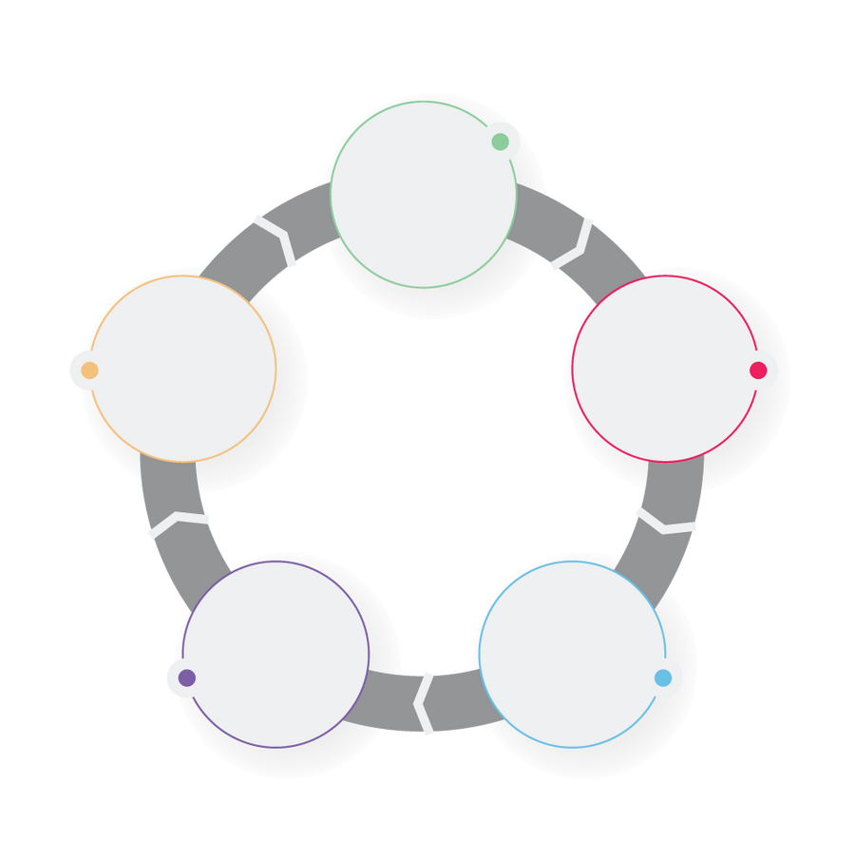

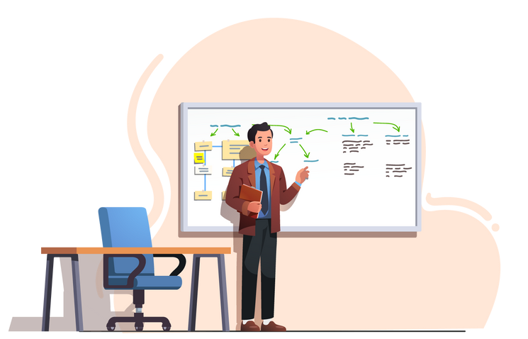
Öğrenci Destekleme Yolları
ÖZ FARKINDALIK
09
Sosyal Duygusal Becerilerini Kullanmalarına ve Geliştirmelerine
Destek Olun
SOSYAL
İLİŞKİ
FARKINDALIK
GELİŞTİRME
BECERİLERİ
ÖZ
SORUMLU KARAR VERME
YÖNETİM

Slide 54



Öğrenci Destekleme Yolları
•
İlişki Geliştirme Becerilerini Geliştirmek İçin
•
Hangi yeni beceriyi öğrenmek istersin? Nedenleri nedir?
Arkadaşının en güçlü yönü nedir?
Neden bunu güçlü bir yön olarak
değerlendiriyorsun?
Hayatında en çok değer verdiğin
kim? Bu kişi senin için neden bu
kadar değerli?
En sevdiğin kitap hangisi? Bu kitabın
neyini beğeniyorsun?
Kimlerden yardım alıyorsun? Bu
kişilerden hangi konularda yardım
alıyorsun?
•
1.Öğrencilerin birbiriyle iletişim
kurmaları, etkin dinleme becerilerini kullanmaları ve fikirlerini birbiriyle paylaşmaları ve sınıf içinde güven ortamının oluşması için bazen yapılandırılmış bazen de yapılandırılmamış olanaklar sunun.
•
•
2.Ders içeriğinin yoğun olduğu bir
•
günde kısa bir mola vererek, sorular
sorarak bu olanakları sunabilirsiniz.

Slide 55


Öğrenci Destekleme Yolları
•
İlişki Geliştirme Becerilerini Geliştirmek İçin
•
Öğrenme ortamlarında iş birliğinin ve takım çalışmasının öneminin anlaşılması için öğrencilerin takım halinde çalışmalarına olanak sunacak sınıf düzeni oluşturun. Her bir gruba/takıma grup için ad bulma, slogan yazma ve resim çizme gibi görevler verin.
Buz kırıcı oyun etkinliklerini sınıf içi grup
çalışmalarına dahil edin.
•

Slide 56



Öğrenci Destekleme Yolları
•
Öğrencilerin kendileriyle ilgili farkındalıklarını arttırmak, yeni beceriler öğrenebileceklerine ve geliştirmek istedikleri becerileri zaman içerisinde geliştirebileceklerine inanmaları için çalışmalar yapın.
Öğrencilerin biricik olduklarını
keşfedebilmeleri ve kendilerine güvenmeleri
için onlardan, onları benzersiz kılan bireysel
özelliklerinin ve gurur duydukları
özelliklerinin bir listesini yapmalarını isteyin.
•
Öz Farkındalığı Geliştirmek İçin
•

Slide 57


Öğrenci Destekleme Yolları
•
Öğrencilerin olumlu içsel konuşmalar yapmalarını sağlayın.
•
Öz Farkındalığı Geliştirmek İçin
Kendilerini takdir etmeleri ve kendilerine güvenmeleri için olumlu içsel konuşmaların listelerini verebilir veya öğrencilerden böyle bir
liste oluşturmalarını isteyebilirsiniz.

Slide 58



Öğrenci Destekleme Yolları
•
Sorumlu Karar Verme Becerisini Geliştirmek İçin;
•
Öğrencilerin karar verme basamaklarını öğrenebilmeleri için her bir basamakla ilgili sorular sorun (örn., Bugün ne hakkında karar vermen gerekiyor? Alternatiflerin neler? Bu alternatiflerin avantaj ve dezavantajları nedir? vb.). Kendi karar verme süreçlerinize öğrencileri dahil edin ve onlardan kararlarınızla ilgili tavsiyeler isteyin (örn., Kilo vermek için diyetisyene mi gitmeliyim yoksa arkadaşlarımın diyet listesini mi kullanmalıyım. Sizce hangisini yapmalıyım? vb.). Öğrencilerin verdiği önerilerin avantaj ve dezavantajlarını birlikte tartışın.
•
•

Slide 59



Öğrenci Destekleme Yolları
•
Sosyal Farkındalığı Geliştirmek İçin;
•
Faaliyetlerinizde öğrencilerin farklı kültürler, kültürel geçmişler ve bireysel farklılıklar hakkında tartışmaları için zaman ayırın. Bu tür tartışmaları mümkün olduğunca eğitim-öğretim yılının başında yapmaya özen gösterin. Sosyal duygusal becerilerle ilgili sınıfınıza özgü örnek olaylar yazın. Öğrencilerden bu örnek olayları sınıf içinde canlandırmalarını isteyin. Öğrencilerin birbiriyle empati kurmalarına yardımcı olun.
•

Slide 60


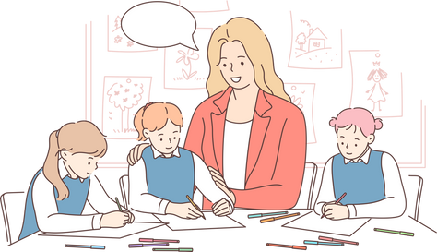
Öğrenci Destekleme Yolları
•
İlişki Geliştirme Becerilerini Geliştirmek İçin;
•
Sosyal Farkındalığı Geliştirmek İçin;
Takım çalışması yapabilecekleri, birbirlerini etkin bir şekilde dinleyebilecekleri ve birbirlerinin bakış açılarını alabilecekleri etkinlikler tasarlayın.
Öğrencilerinize ortak bir amaç için çalışmayı öğretin. Birlikte bir hikâye tamamlayabilir, pano oluşturabilir veya sınıfın resmini çizebilirsiniz.

Slide 61

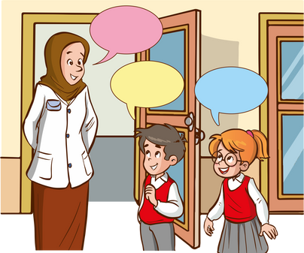
Öğrenci Destekleme Yolları
•
Sorumlu Karar Verme Becerisini
Geliştirmek İçin;
Öğrencilerin grup çalışmaları sırasında ortaya çıkan problemleri çözmeleri için arkadaşlarıyla konuşmalarını teşvik edin.
•
İlişki Geliştirme Becerisini Geliştirmek İçin;

Slide 62


Öğrenci Destekleme Yolları
•
Sorumlu Karar Verme Becerisini
Geliştirmek İçin;
İş birliği gerektiren sınıf ve okul içi görevlerde, karar almalarına ve güçlü yönlerini keşfetmelerine olanak sunan görevler verin.
•
Öz Farkındalığı Geliştirmek İçin;

